Slide 1


基于影视量化的票房分析
Box Office Analysis Based on Film Quantization
赵天祥 SA17225521
葛琦峰 SA17225088
俞徐烽 SA17225476

Slide 2

1、选题背景及研究意义
2、研究内容与研究方法
目录
3、数据量化和分析结果
Content
4、工作总结
5、成员分工

Slide 3
Part1
选题背景及意义

Slide 4
选题意义
中国的电影产业中机遇和风险并存。电影票房是衡量电影经济效益最重要的指标，一部电影的收入很大程度上取决于它的票房收入。
电影票房关系着大小电影院，电影投资人的经济收益，对影响电影票房的因素做详细的数据分析具有重要的意义。
研究具体有哪些因素影响电影票房以及影响程度，对于降低电影行业的投资风险以及促进中国电影行业发展有着重大意义。

Slide 5
国内外同类技术研究现状
美国电影经济学家巴瑞·李特曼(1989)的论文《电影经济成功预测：基于八十年代人的经验》将电影票房的研究方法分为传播学方法和经济学方法， 建立了多元线性回归模型分析电影票房的影响因素。
2013 年，Google 公司在一份白皮书中公布了其设计的电影票房预测模型，该模型主要利用搜索、广告点击数据以及院线排片来预测，Google 公司宣布其模型预测票房与真实票房的吻合程度达到了94%。

Slide 6
Part2
研究内容与研究方法

Slide 7
研究内容
立足于中国内地电影市场的实际情况，研究具体有哪些因素影响电影票房以及影响程度。
首先，从理论上分析中国电影票房的影响因素，进而构建电影票房影响因素的指标体系；
其次，搜集数据，运用统计方法对数据进行量化处理，尝试建立电影票房影响因素的模型，实证分析中国电影票房的影响因素及其影响程度。

Slide 8
研究方法
指标选取
电影的档期
根据电影的发行日期可以对电影的档期进行分类，结合我国的实际情况和已收集到的数据分析，拟选取以下档期：春节档、情人节档、清明节档、端午节档、十一档、暑假档、寒假档、中秋档、国庆档等档期。

Slide 9
研究方法
指标选取
电影的类型
经过对近年来的票房和类型数据的简单分析，选取15种电影类型作为分析指标: 剧情、动作、喜剧、爱情、奇幻、古装、战争、悬疑、惊悚、亲情、警匪、犯罪、励志、动画和其他类型。
由于电影类型是复合类型，即特定的电影包含多种类型元素，所以我们选取做多三种类型作为分析样本，将电影类型设置为虚拟变量以便进一步分析。

Slide 10
研究方法
数据收集和处理
电影类型数据来源于中国电影票房数据库和豆瓣网站的数据库，通过实际调查和已收集的数据对比，发现两者数据库对电影类型的数据吻合度较高，数据相对比较精确。
每日票房的数据来源于实时电影票房网站，该数据库收录2011年至今的每日票房数据。

Slide 11
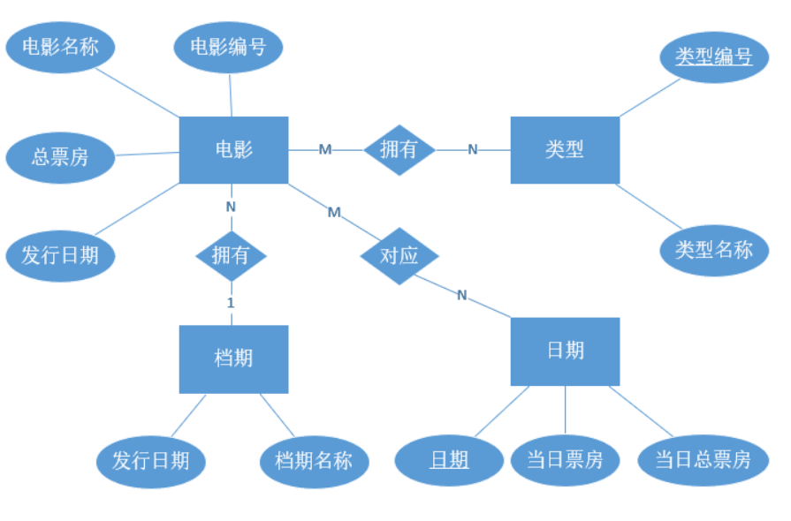
数据库的设计
研究方法
数据库主要是为了存储数据，方便后面的分析工作和编码工作

Slide 12
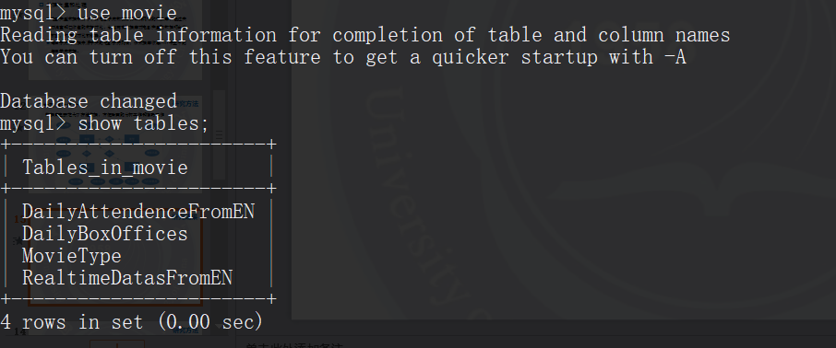
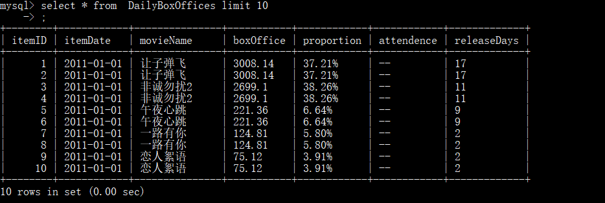
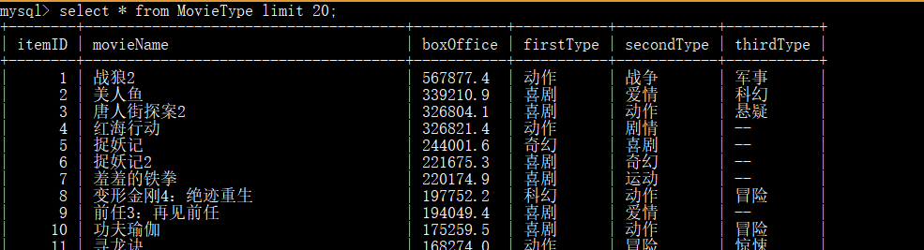
建立数据库

Slide 13
Part3 数据量化和分析结果

Slide 14
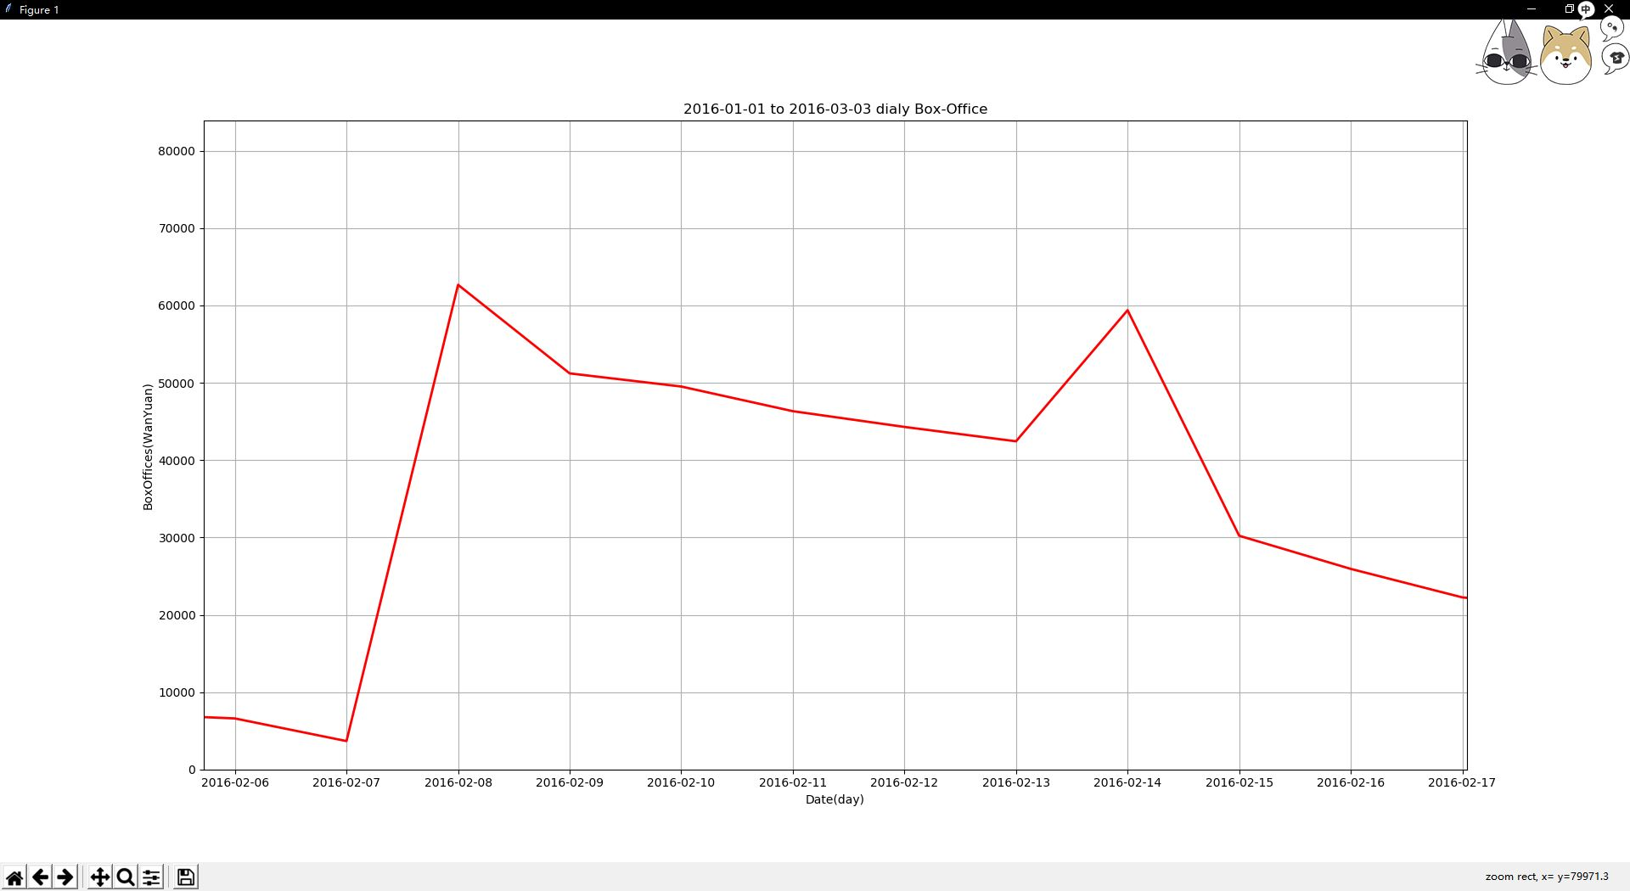
对档期的研究和分析
2016年1月1日 到 2016年3月3日 对春节档期的分析图

Slide 15
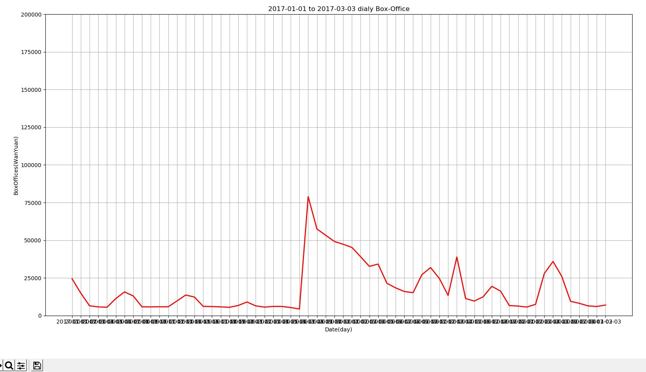
对档期的研究和分析
2017年1月1日 到 2017年3月3日 对春节档期的分析图

Slide 16
对档期的研究和分析
2017年春节档期和元宵节档期的分析图

Slide 17
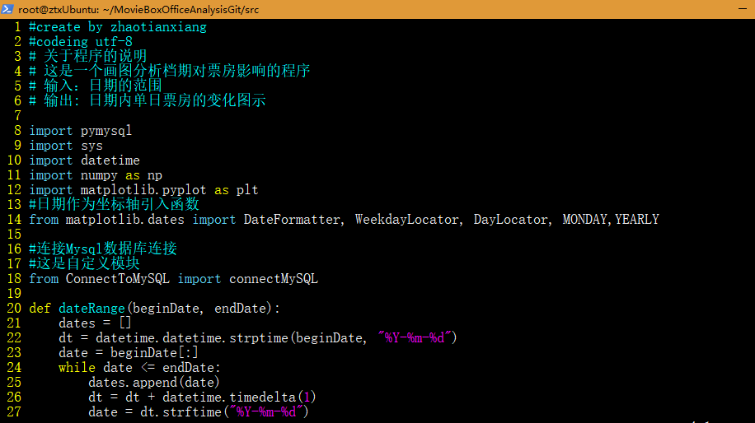
对档期的研究和分析
类似的图示不一一展示，日票房线性变化的分析图示对每个档期进行简单的分析，已将分析程序设计成简单接口，随时可以对数据库中任意时间段内的每日票房进行简单的画图分析。

Slide 18
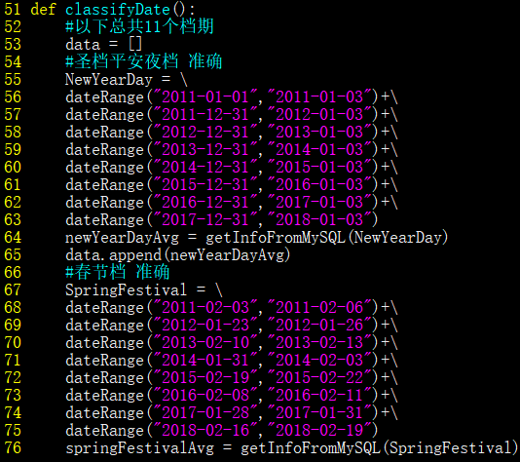
档期量化方式
电影类型的量化方案：
收集2011年至2017年所有单日电影票房的数据并记录在数据库中，根据我国成熟的档期情况来确定档期的时间范围，对档期内的票房总量取平均值和方差，然后计算和汇总所有档期和普通日期的数据，计算出各个档期数值。使用Python的图形绘制工具绘制如下的柱状图。

Slide 19
对档期的量化结果和分析
档期名称 | 单日平均票房/万元
春节 | 37904
情人节 | 19454
十一 | 16712
元旦 | 15494
中秋节 | 14273
元宵节 | 14033
端午节 | 13636
五一 | 12883
寒假 | 11558
暑假 | 11215
清明节 | 9763
七年单日平均值 | 9553

Slide 20
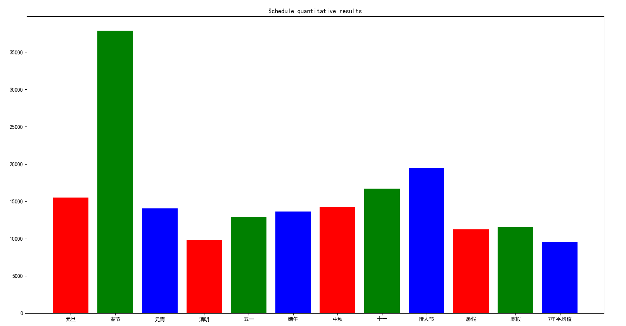
对档期的量化结果和分析
从上面的档期量化表和档期量化图中可以分析得出结论：春节档期的量化值最高，这也说明春节是人们
人们看点应最活跃的一个时期，也是电影票房大卖的时期。其次是情人节，十一，元旦等中国传统佳节
等也取得了比平常高90.34%多的票房成绩，值得一提的是：我国的传统佳节清明节看电影的指数相对较低，
这样的量化结果在预料之外也在预料之中。

Slide 21
对电影类型的量化结果和分析
电影类型的量化方案：电影类型的量化难点在于大部门电影都是复合类型的，所以我们对不同的电影类型分配不同的权重，给同一部电影类型位置设置不同权重，主要有如下三种情况：
情况一，具有三种类型或者三种以上的类型，设置类型的权重比值 7:2:1
情况二，具有两种类型且缺少第三中类型，设置类型的权重比值为7:3:0
情况三，仅具有一种电影类型缺少后两中类型，设置类型的权重比 1:0:0

Slide 22
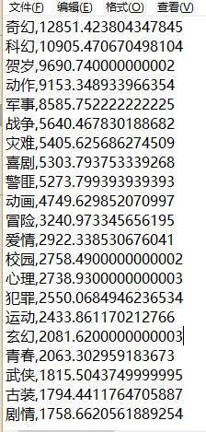
对电影类型的量化结果和分析
量化中间结果
电影类型数据库

Slide 23
电影类型的量化表和结果分析
类型名称 | 单部平均票房/万元
奇幻 | 12851.42380
科幻 | 10905.4704
动作 | 9153.3454
军事 | 8585.7525
战争 | 5640.4882
灾难 | 5405.6250
喜剧 | 5303.3926
警匪 | 5273.9393
冒险 | 3240.9733
爱情 | 2922.3385
校园 | 2758.4900
犯罪 | 2550.0684
其他 | 1758.6620
从量化结果来看奇幻片、科幻片、动作片、军事片占据较大的电影票房，其余的电影类型如：战争、灾难、喜剧、冒险、校园等依次降低。这次量化结果主要受到权重设置的影响，各个电影类型的权重稍有调整就可能会导致最终量化结果的不同，我们选择了相对合理的结果来进行展示

Slide 24
Part4 工作总结

Slide 25
主要工作
阅读相关论文
讨论电影类型和档期对票房的影响
电影类型和电影档期的数据收集
建立数据库
档期和类型数据量化
档期和类型对票房影响的分析

Slide 26
团队收获
在抓取数据过程中，学会了WEB前端的一些基本知识，如C/S架构、HTTP（HTTPS）协议原理、JSON\XML等数据的解析、正则表达式的使用、Fiddle网页分析工具的使用。熟练掌握了使用Python收集和处理数据的方法。
在数据库的设计过程中，学会了如何分析、设计并建立关系型数据库，其中包括关系型数据库ER图的分析设计，数据库的连接和存取，数据类型的选取，数据库的自动存储等。
在数据量化过程中，学会了对电影票房数据的简单分析，阅读了相关的回归算法和聚类算法，并应用于量化分析电影档期和电影类型的数据。
在模型的建立过程中，学习了监督学习的相关知识，如简单的线性回归模型，多元线性回归模型，梯度下降算法等

Slide 27
Part5 成员分工

Slide 28
研究进度计划
姓名 | 分工 | 贡献率
赵天祥 | 项目中数据的收集与处理、指标量化 | 40％
葛琦峰 | 数据清洗、数据库的设计和建立 | 30％
俞徐烽 | 数据分析与数据处理结果分析 | 30％

Slide 29
谢谢观看
THANKS

